Slide 1
MELHORIA DO PROGRAMA DE ATENÇÃO À SAÚDE DA PESSOA IDOSA NA UBS/ESF N-31, BAIRRO NOVO ISRAEL, MANAUS/AM
Universidade Aberta do Sistema Único de Saúde
Universidade Federal de Pelotas
Departamento de Medicina Social Curso de Especialização em Saúde da Família - Modalidade à Distância
Turma VII
ISA
Isabel Rodriguez Rodriguez
Orientadora Gabriela Studzinski
Pelotas 2015

Slide 2
Introdução
“Ações de sensibilização e mobilização são de suma importância para atrair diferentes grupos da população aos serviços de saúde, com a leitura de diferentes estudos feitos que falam para o ano 2050, a expectativa no Brasil, bem como em todo o mundo, é de que existirão mais idosos que crianças abaixo de 15 anos, fenômeno esse nunca antes observado
Facilita esta leitura para escolha da intervenção em nossa unidade, incorporando esta ação programática no serviço.

Slide 3
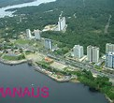
Análise Situacional
Sobre o Município Manaus\AM.
Capital do estado Amazonas.
Oitavo município mais populoso do Brasil
2020301 habitantes (IBGE).
Principal centro financeiro, corporativo e econômico da região Norte do Brasil.
Localiza-se no centro da selva tropical maior do mundo.
O município esta dividido em cinco Distritos Sanitários de Saúde (DISA):
Norte, Sul, Leste, Oeste e Rural.
42 Unidades Básicas de Saúde (USF) tradicionais e cinco ampliadas,
144USF com ESF, e 19 USF rurais,
17 Núcleos de Apoio à Saúde da Família (NASF),
atenção especializada, por uma rede de hospitais representados por cinco maternidades, três Centro Oftalmológico Especializado (COE), um Centro de Fisioterapia e um Centro de Atenção Psicossocial (CAPS).

Slide 4
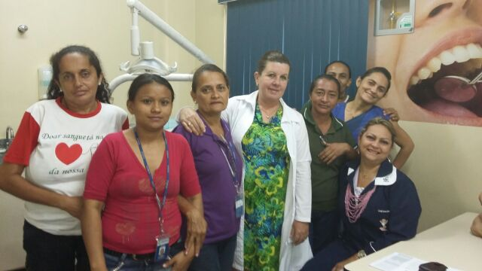
SOBRE A UBS N31
Situada na zona urbana de Manaus; nossa UBS foi construída para tal fim e possui boa estrutura física
Atende uma população total de 3976 pessoas ,dividida em 843 famílias, é estimado que exista 260 idosos.
A UBS é constituída por 1 equipe completa: 1 enfermeira, 1 médica, 1 dentista, 1 auxiliar de saúde bucal, 7 ACS, 2 técnicos de enfermagem

Slide 5
Situação da atenção à saúde dos Idosos antes do inicio da intervenção.
O programa não estava organizado na unidade, não oferecia cobertura para todos os usuários desta faixa etária da área de abrangência; além disso, não existia registros específicos para o programa.
Nossas consultas não estavam de acordo com os protocolos do Ministério de Saúde.
Nossos indicadores de cobertura encontravam-se baixos.
Mas realizávamos atividades em grupo para os idosos, com foco em educação em saúde

Slide 6
Objetivo geral
Melhorar a qualidade da atenção à saúde do idoso na UBS N-31, Bairro Novo Israel, Município Manaus, Estado Amazonas.
Objetivos específicos e metas
Ampliar a cobertura do Programa de Saúde do Idoso;
Melhorar a qualidade da atenção ao idoso na Unidade de Saúde;
Melhorar a adesão dos idosos ao Programa de Saúde do Idoso;
Melhorar o registro das informações;
Mapear os idosos de risco da área de abrangência;
Promover a saúde dos idosos.

Slide 7
Metodologia
Projeto está estruturado para ser desenvolvido no período de 12 semanas.
Local: Unidade de Saúde da Família (USF)N-31
Base teórica: Caderno de atenção Básica Envelhecimento E Saúde Da Pessoa Idosa/Ministério de Saúde, Secretaria de Atenção a Saúde – ed.- Brasilia,2013.
Grupo alvo: 260 idosos cadastrados na área da abrangência.

Slide 8
Resultados
Objetivo 1 - Ampliar a cobertura do Programa de Saúde do Idoso.
Meta 1.1 - Ampliar a cobertura de atenção à saúde do idoso da área de saúde da unidade para 100%
1º mês: 95
2ºmes:198
3ºmes:249
4ºmes:260 (já havia sido finalizada a intervenção)
A meta de cobertura não foi alcançada nos três meses da intervenção, mas com sua incorporação a rotina da UBS atingimos 100% ao mês 4

Slide 9
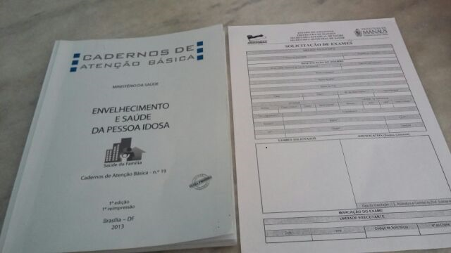
Objetivo 2– Melhorar a qualidade da atenção ao idoso na Unidade de Saúde.
Metas:
Realizar Avaliação Multidimensional Rápida de 100% dos idosos da área de abrangência utilizando como modelo a proposta de avaliação do Ministério da Saúde.
Realizar exame clínico apropriado em 100% das consultas, incluindo exame físico dos pés, com palpação dos pulsos tibial posterior e pedioso e medida da sensibilidade a cada 3 meses para diabéticos
. Realizar a solicitação de exames complementares periódicos em 100% dos idosos hipertensos e/ou diabéticos. Atingimos 100% de todas as metas durante os
três meses da intervenção, mantendo os mesmos indicadores com a incorporação desta a rotina do serviço.

Slide 10
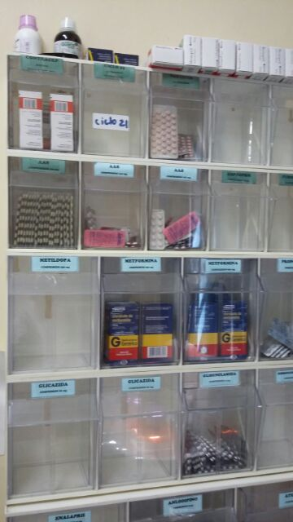
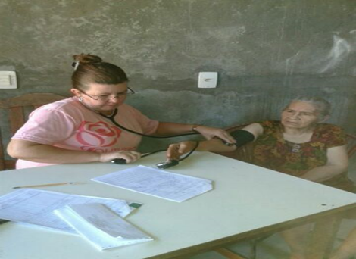
Objetivo 2– Melhorar a qualidade da atenção ao idoso na Unidade de Saúde.
Metas:
Priorizar a prescrição de medicamentos da Farmácia Popular a 100% dos idosos
1º mês: 74
2º mês: 123
3º mês: 147
4º mês: 156
Cadastrar 100% dos idosos acamados ou com problemas de locomoção
. 1º mês: 16
2º mês: 21
3º mês: 25
4º mês: 26
-

Slide 11
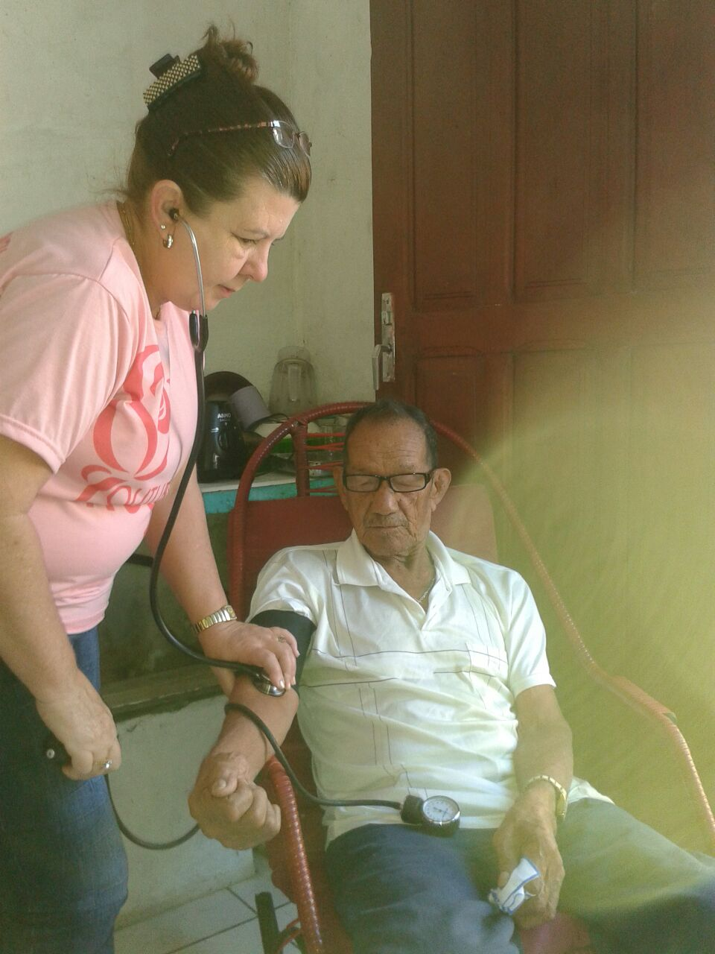
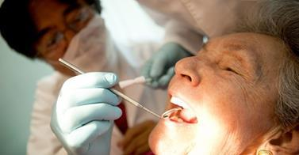
Objetivo 2– Melhorar a qualidade da atenção ao idoso na Unidade de Saúde.
Metas:
Realizar visita domiciliar a 100% dos idosos acamados ou com problemas de locomoção.
Rastrear 100% dos idosos para Hipertensão Arterial Sistêmica (HAS).
Rastrear 100% dos idosos com pressão arterial sustentada maior que 135/80 mmhg para Diabetes Mellitus (DM).
Realizar avaliação da necessidade de atendimento odontológico em 100% dos idosos.
Para esses indicadores nos 3 meses mantemos 100%

Slide 12
Objetivo 2– Melhorar a qualidade da atenção ao idoso na Unidade de Saúde.
Metas:
Realizar a primeira consulta odontológica para 100% dos idosos.
1º mês: 95 (total 95 cadastrados)
2º mês: 197 (total 198 cadastrados)
3º mês: 241 (total 249 cadastrados)
4º mês: 243 (total 260 cadastrados)
Como explica-se nos diários a unidade apresentou um problema debatido com o gestor, os lideres da comunidade e com a equipe, foi encaminhado o relatório e ofícios ao gestor cobrando providencias.

Slide 13
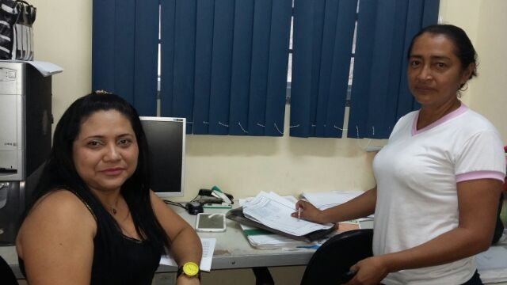
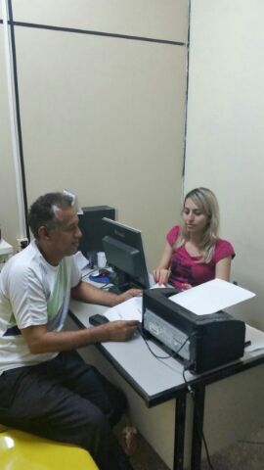
Objetivo 3: Melhorar a adesão dos idosos ao Programa de Saúde do Idoso
Metas:
Buscar 100% dos idosos faltosos às consultas programadas
Tivemos um total de 29 idosos faltosos á consulta no final da intervenção com 100% das buscas ativas, com revisão dos registros e visitas das ACS.

Slide 14
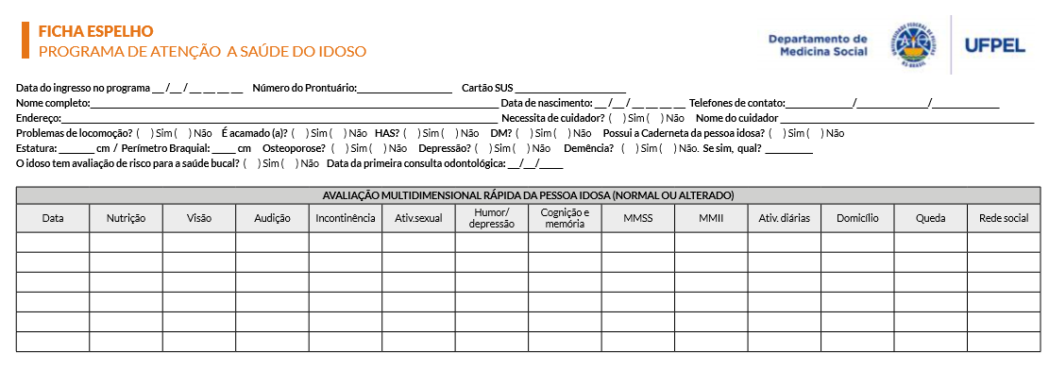
Objetivo 4: Melhorar o registro das informações
Metas:
Manter registro específico de 100% das pessoas idosas.
Distribuir a Caderneta de Saúde da Pessoa Idosa a 100% dos idosos cadastrados
A meta de qualidade para ambos casos foi alcançada ao 100% durante os três meses da intervenção e continuada com incorporação a rotina do serviço representada no quarto mês.

Slide 15
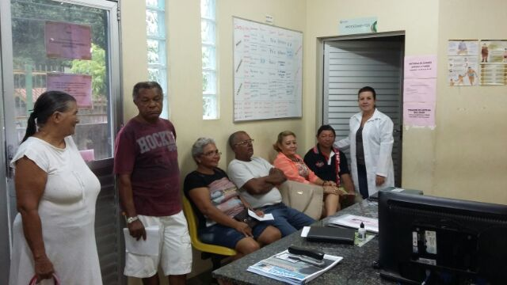
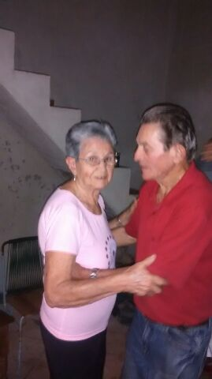
Objetivo 5 - Mapear os idosos de risco da área de abrangência.
Metas:
Rastrear 100% das pessoas idosas para risco de morbimortalidade.
Investigar a presença de indicadores de fragilização na velhice em 100% das pessoas idosas.
Avaliar a rede social de 100% dos idosos
A meta de qualidade para todos os idosos foi alcançada.
Entre os riscos mais frequentes encontrou-se obesidade o sedentarismo, antecedente hereditários familiares, doença cardiovascular a hipercolesterolêmica , e estilos de vida pouco saudáveis
Para esses indicadores nos 3 meses mantemos 100%

Slide 16
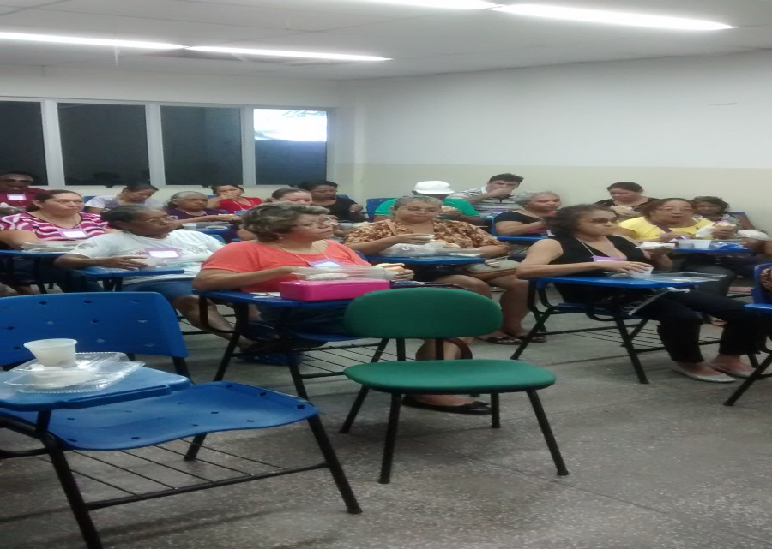
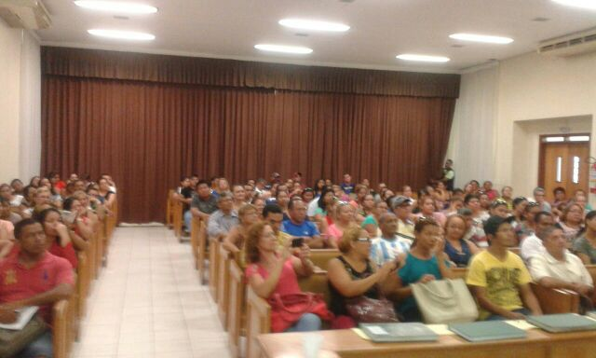
Objetivo 6 - Promover a saúde dos idosos
Metas :
Garantir orientação nutricional para hábitos alimentares saudáveis a 100% das pessoas idosas.
Garantir orientação para a prática regular de atividade física a 100% idosos.
Garantir orientações sobre higiene bucal (incluindo higiene de próteses dentárias) para 100% dos idosos cadastrados
Atividades individuais e em grupo facilitarem o cumprimento das ações propostas.
Para esses indicadores nos 3 meses mantemos 100%

Slide 17
Discussão
Ampliação da cobertura da atenção as pessoas idosas com 60 anos ou mais pertencentes a nossa área de abrangência.
Capacitação e treinamento professional da equipe de saúde
Acrescentamos o vinculo entre a equipe se saúde e a comunidade.
Melhoria da qualidade dos registros.
Qualificar a atenção a saúde do usuário idoso em acompanhamento.
Satisfação da comunidade com o trabalho realizado.
Foco na educação em saúde e prevenção.
Próximo passo organizar as ações direcionadas a outro foco: Hipertensão e Diabetes Mellitus.

Slide 18
Reflexão crítica sobre o processo pessoal de aprendizagem
Proporcionou a qualificação profissional
Pude conhecer a realidade do serviço e interferir de maneira positiva
Criação de vínculo entre equipe e comunidade
Aprimorei a capacidade de avaliar resultados
Superação de dificuldades e vencimento de desafios
Acrescentei meu conhecimento sobre o SUS e o trabalho na Estratégia de Saúde da Família do Brasil.
Para o estudo não existem barreiras (método a distância)

Slide 19
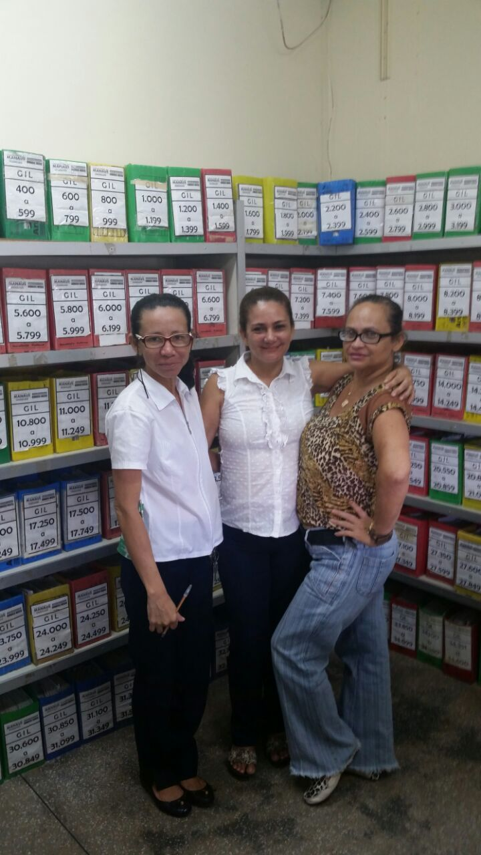
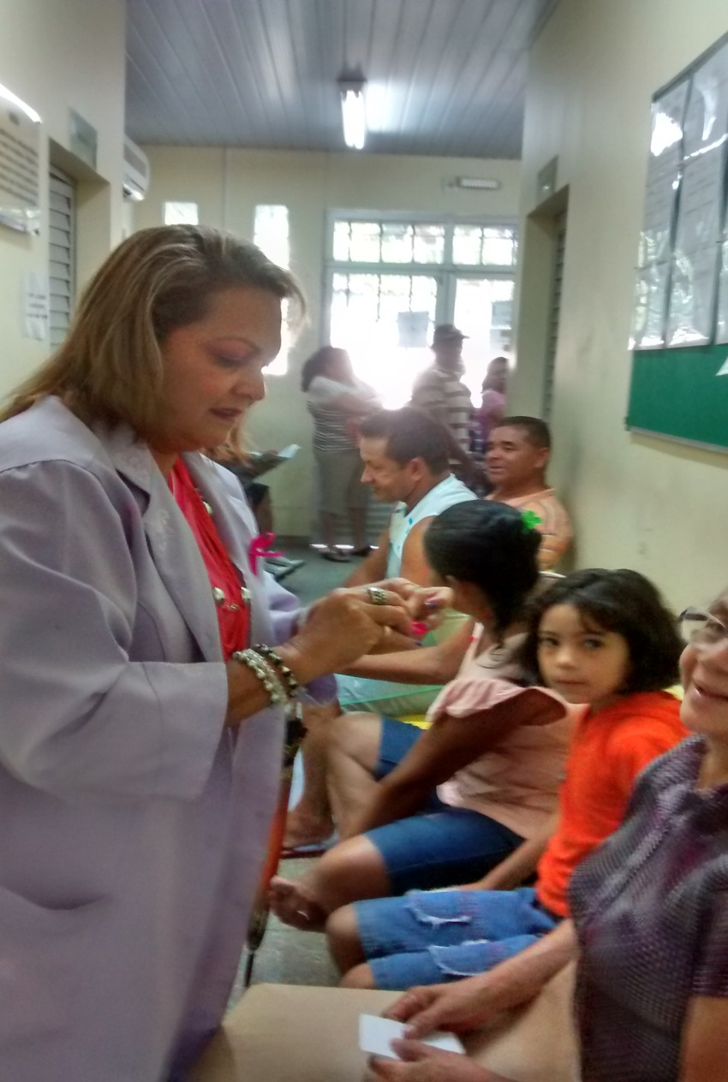
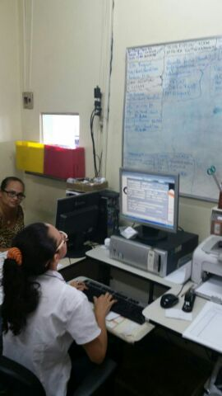
Obrigada pela atenção

